Slide 1
数据结构上机实验7
1.实现顺序栈的各种基本运算的算法
编写一个程序sqstack.cpp，实现顺序栈的各种基本运算（假设栈中元素类型ElemType为char）

Slide 2
2. 编写一个程序，按升序对栈进行排序，即最小元素位于栈顶，最多使用一个额外的栈存放临时数据，并输出栈排序过程，初始时进栈元素依次是a ,c ,d ,b。
(使用前一题的” sqstack.cpp”)

Slide 3
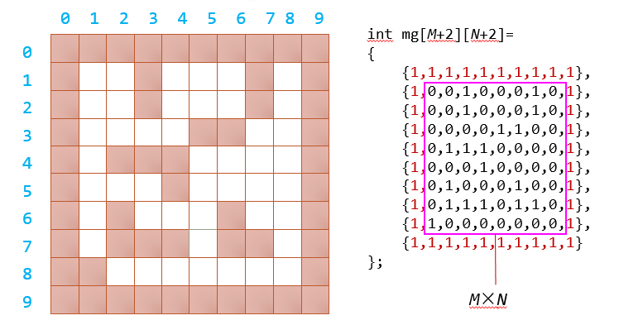
3. 用栈求解迷宫问题

